Slide 7
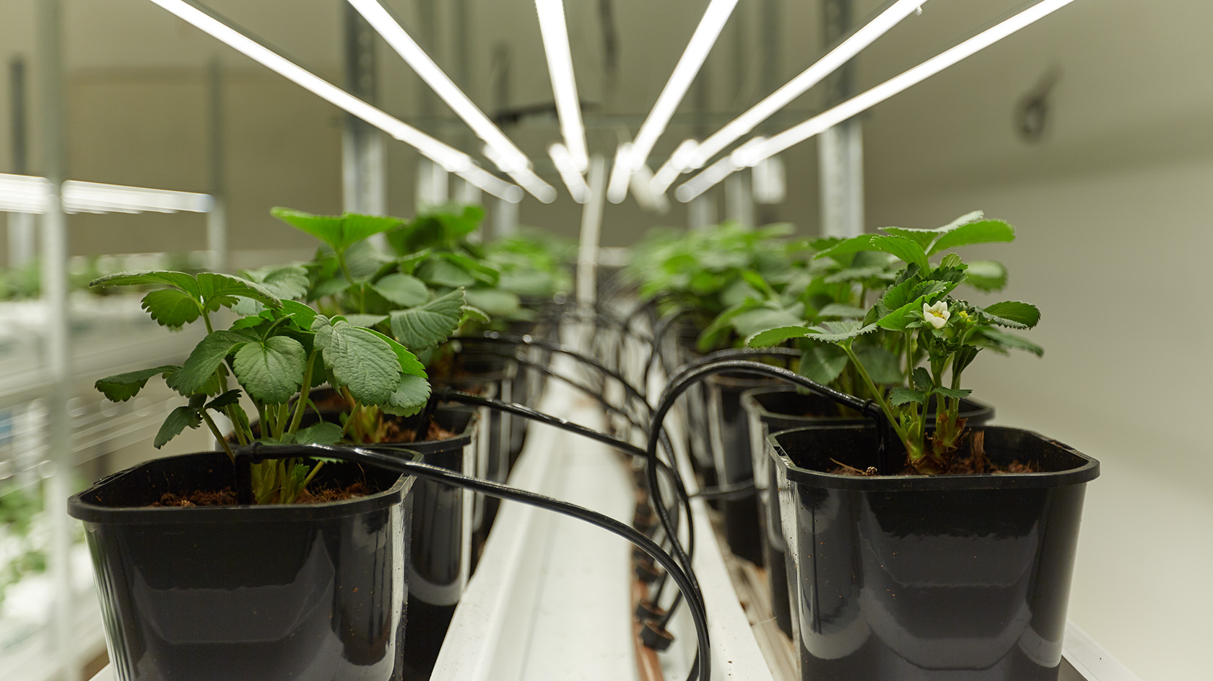
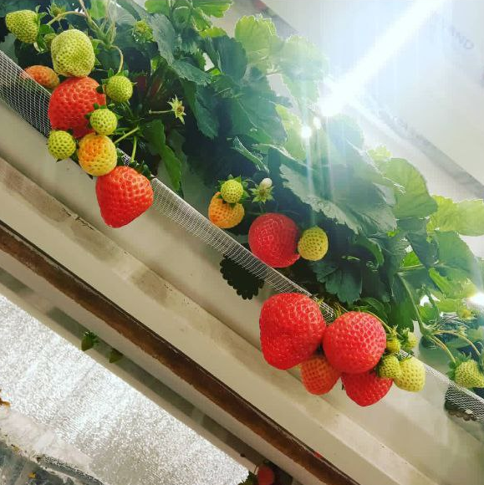
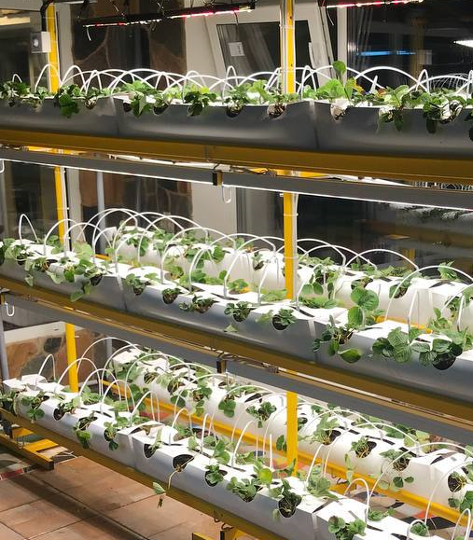
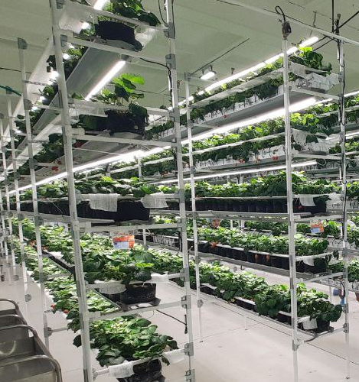
Технология светокультуры
Светокультура – это выращивание растений с
использованием искусственного освещения в течение всего
периода вегетации и плодоношения.
Это совершенно новый подход к выявлению и практической
реализации генетически заложенной потенциальной
продуктивности в растениях.
Он основан на полном искусственном удовлетворении всех
потребностей растений и снятии ограничивающих и
стрессовых факторов их роста и развития.
Доступность технологии и вариативность воплощения - любое помещение (тепличные комплексы и бывшие животноводческие помещения, подвалы, комнаты или чердаки домов, дачи, гаражи, сараи, ангары, хранилища, и т.д.).
Основные требования к помещению – теплоизолированность
в зимнее время, наличие электроэнергии, воды и вентиляция, высота потолков не менее 2 метров.

Slide 8
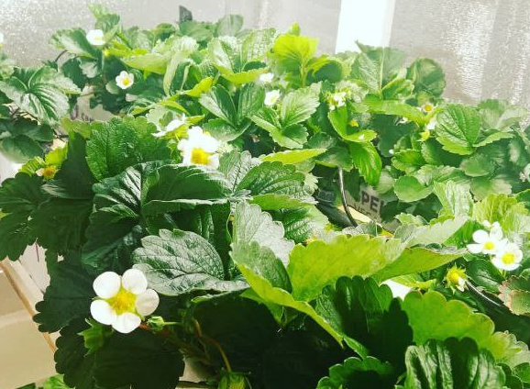
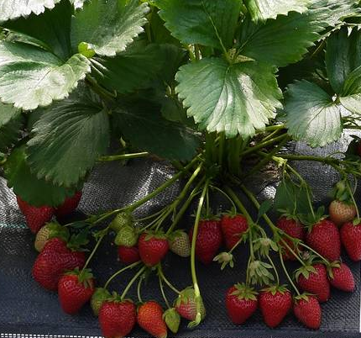
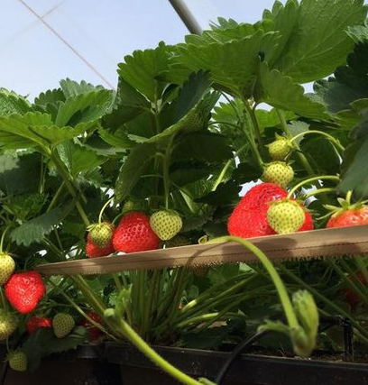
Продукт
Для культивации выбраны сорта нейтрального светового дня имеющие, преимущественно, наиболее компактную форму куста с удлинёнными цветоносами, например Фурор, Фавори, Флорентина. Данный выбор обусловлен высокой плотностью посадки, до 16 растений на квадратный метр, и удобством в уходе за растением для обслуживающего персонала (растениеводов).

Slide 9
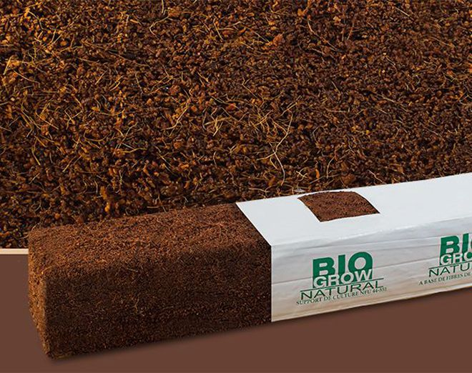
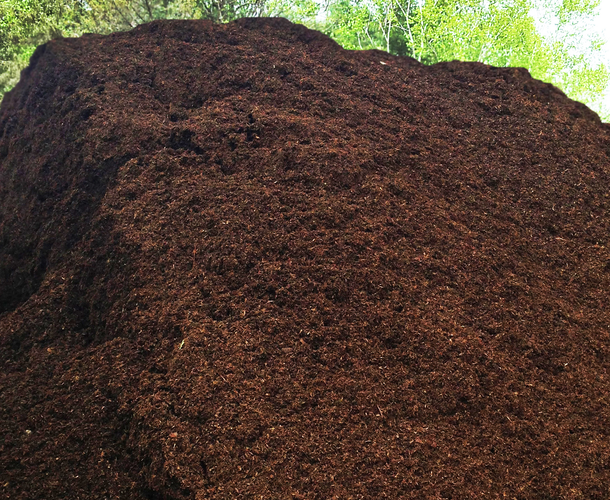
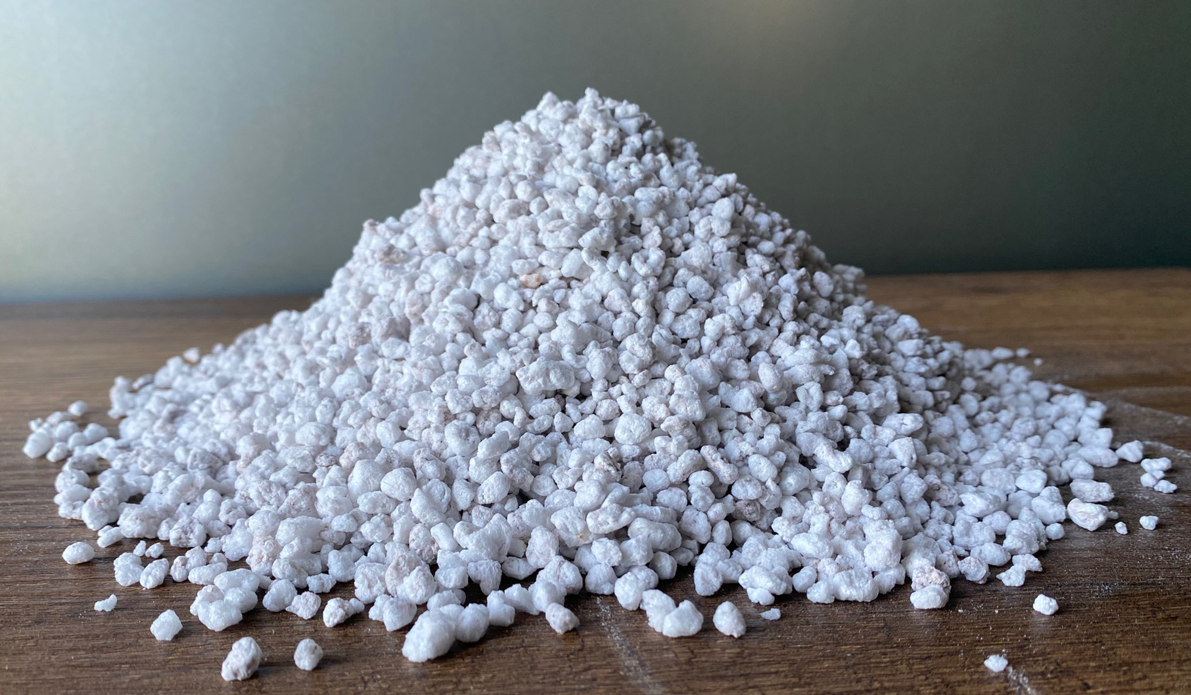
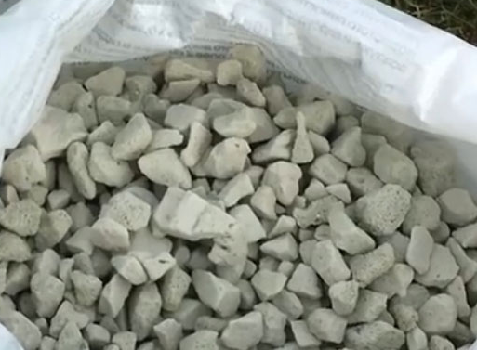
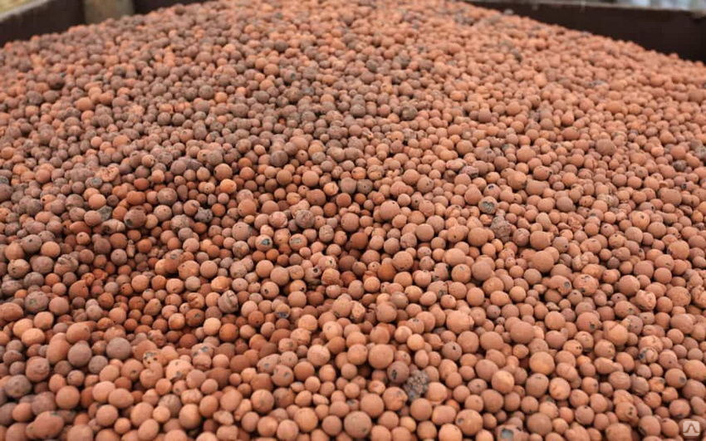
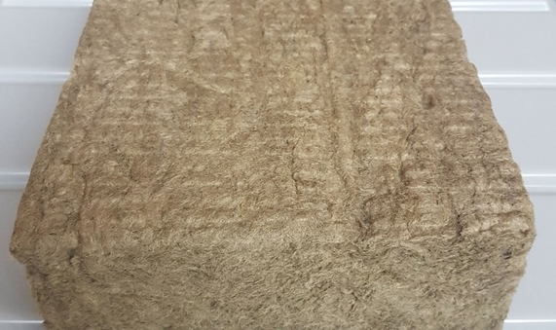
Субстрат
Для культивации клубники на светокультуре в большинстве случаев применяют малообъёмную технологию выращивания с использованием как органических так и неорганических субстратов
Кокосовое волокно Торф Агроперлит
Пеностекло Керамзит Минеральная агровата

Slide 10
Освещение и климат
Свет – лимитирующий
Фактор развития растений,
так как при его недостатке или
Избытке жизнедеятельность организмов
нарушается. В последние годы предпочтение
отдается светодиодным облучателям
(лампам), обеспечивающих на листе
освещенность в пределах 20-40 кЛюкс.
Фотопериод: день / ночь
- вегетация 14 ч / 10 ч
- плодоношение 16 ч / 8 ч
Лампы в процессе работы
излучают достаточное количество
тепла для создания оптимального
микроклимата растению, что
практически исключает применение
дополнительных обогревательных
приборов и других источников тепла, но требует
внимательного отношения к влажности воздуха,
что подразумевает использование вентиляции,
осушителей и другой климатической техники.
Для рассады: 14-16 °С при влажности 75-90%
Для взрослых растений: ночь 14-16°С и день 22-24°С
при влажности 55-65%

Slide 11
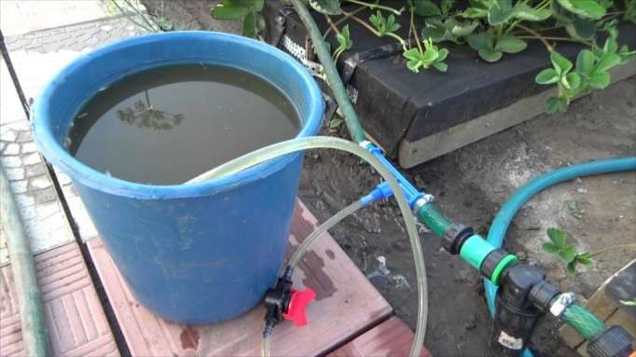
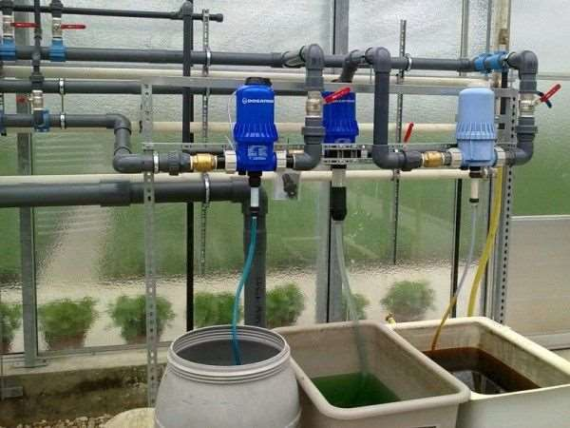
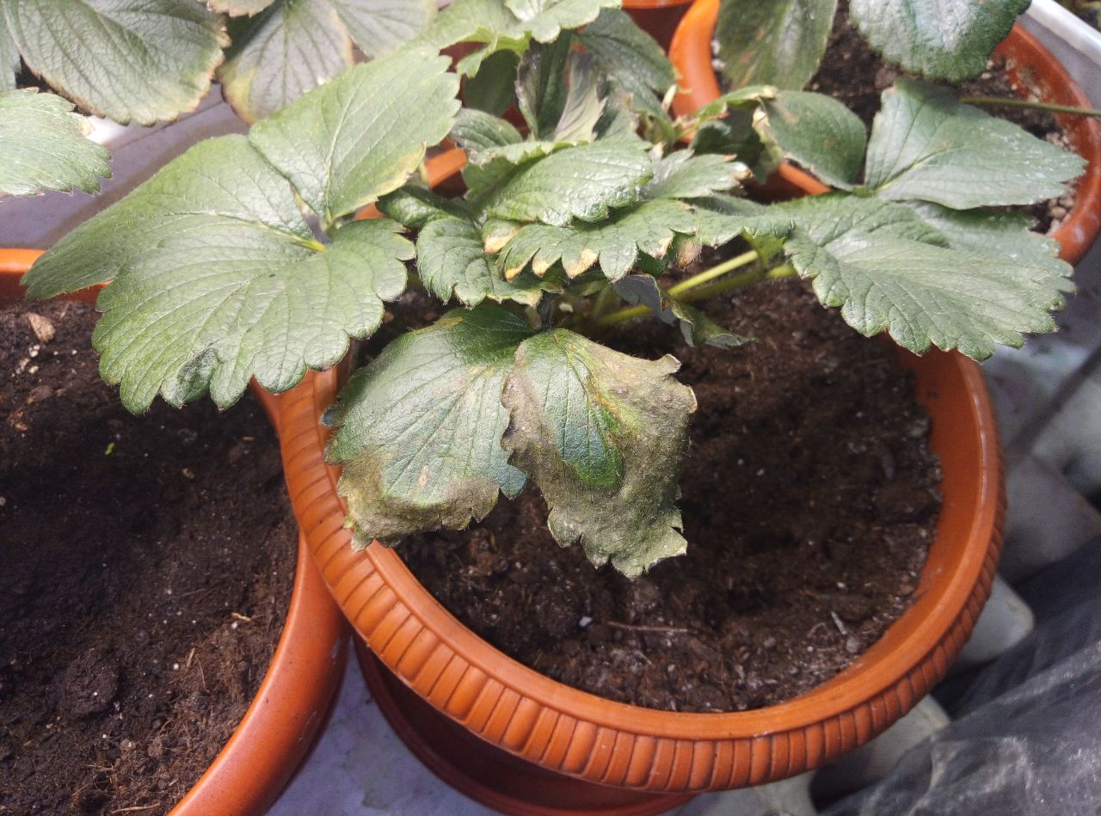
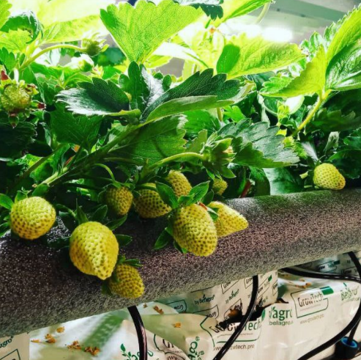
Ошибки водоподготовки и полива
Использование воды Подготовленная вода
из водопровода либо на основе обратного
скважины без контроля осмоса позволяет дать
ЕС и рН приводит к растению сбалансиро-
дефициту элементов ванный раствор исходя
питания, засолению из плана питания для
субстрата и т.д. нормального развития
растения

Slide 12
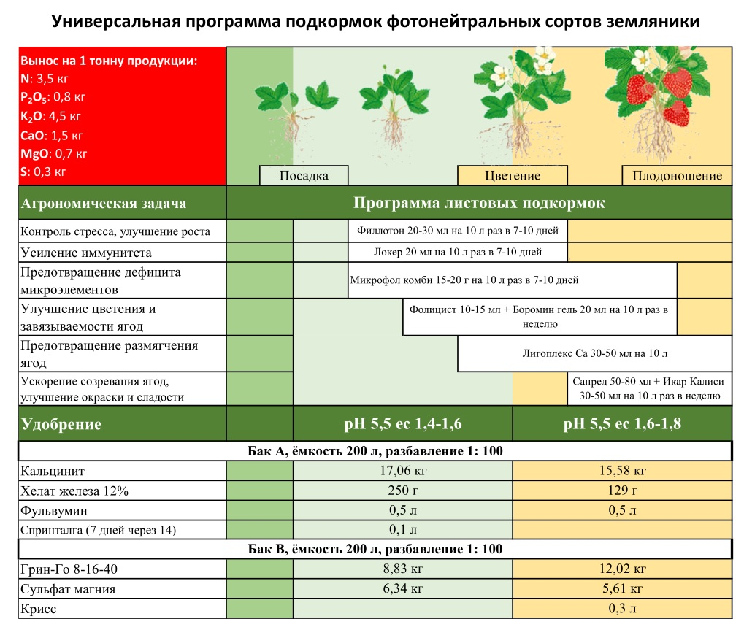
Программа унифицированная, расчёт производился на воду с ЕС не выше 0,6 и рН 7.
Для составления более точного рецепта для ваших условий нужен агрохимический анализ воды и субстрата.

Slide 13
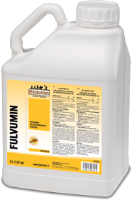
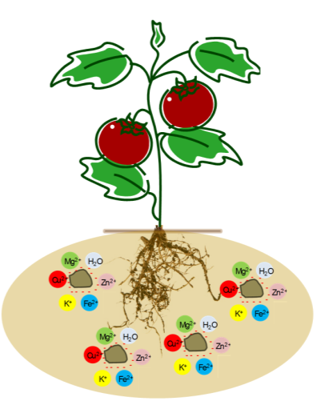
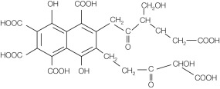
Увеличить активность корневой системы?
Комплексон и биостимулятор поглощения питательных веществ
Фульвумин
ФУЛЬВОКИСЛОТЫ:
НИЗКОМОЛЕ-КУЛЯРНЫЕ ФРАКЦИИ ГУМИНОВЫХ ВЕЩЕСТВ
СПОСОБСТВУЮТ РОСТУ КОРНЕЙ
УСИЛИВАЮТ ПОГЛОЩЕНИЕ ПИТАТЕЛЬНЫХ ВЕЩЕСТВ
УЛУЧШАЮТ
СПОСОБНОСТЬ УДЕРЖИВАТЬ ВОДУ И ПИТАТЕЛЬНЫЕ ВЕЩЕСТВА
ФУЛЬВОКИСЛОТЫ
Cu²⁺
Mg²⁺
Fe²⁺
РЕЦЕПТОР
АУКСИНА
K⁺
Zn²⁺
Fe²⁺
Mg²⁺
Внесение через
бак А
(кальций, нитраты)
2,5 л/1000 л маточного раствора
Cu²⁺
Mg²⁺
БИОСИНТЕЗ
АУКСИНА
Zn²⁺
Fe²⁺
ПОГЛОЩАЮТСЯ РАСТЕНИЕМ
K⁺
КЛЕТКА РАСТЕНИЯ
Стимулируют эндогенный биосинтез ауксина, который способствует росту корней
Облегчают транспорт питательных веществ через клеточную мембрану

Slide 14
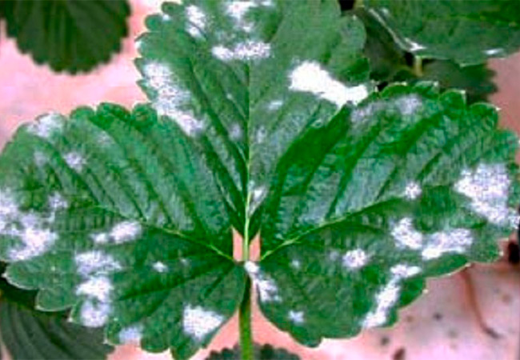
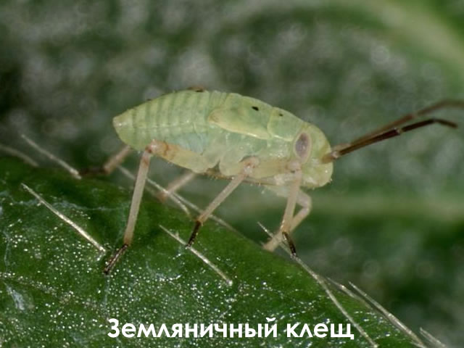
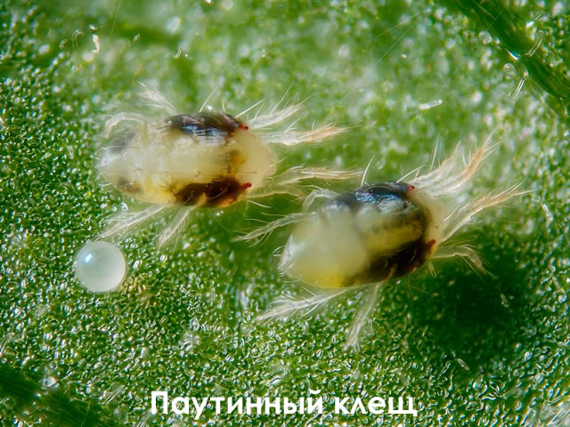
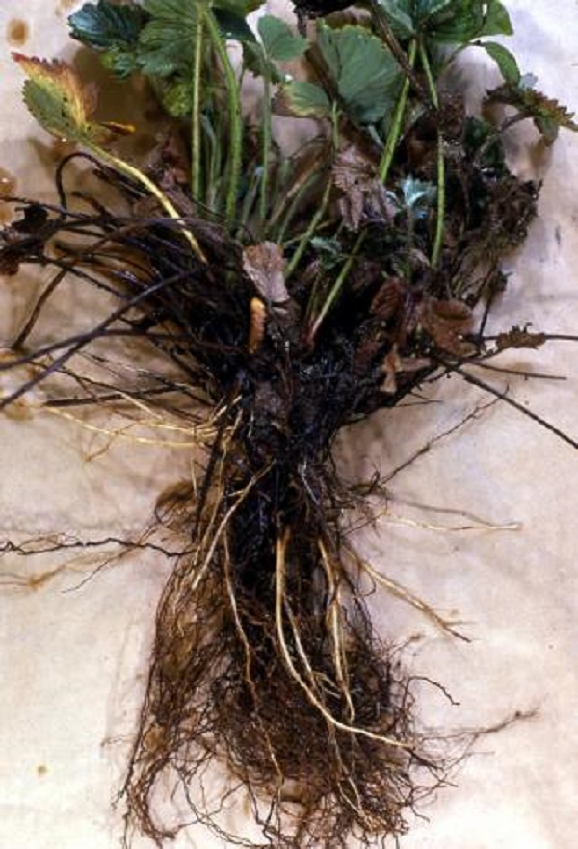
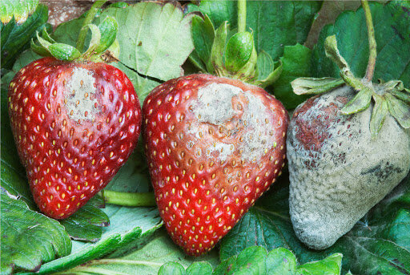
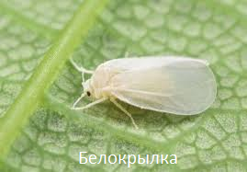
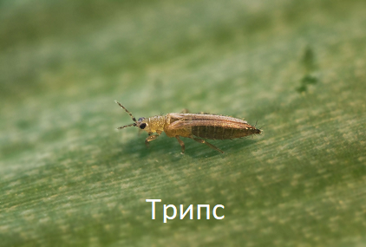
Болезни и вредители
Ризоктониоз
(корневая гниль)
Причины: пораженная рассада, зараженный субстрат.
Решение: удаление, применение
синтетических и биологических фунгицидов.
Мучнистая роса
Серая гниль
Причины: зараженная рассада, низкие ночные температуры, высокая влажность.
Решение: соответствующий климат, применение Trichoderma и Bacillus subtilis.
Причины: зараженная рассада, неудовлетворительные санитарные условия.
Решение: Beauveria bassiana + биологические инсекто-
акарициды

Slide 15
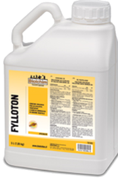
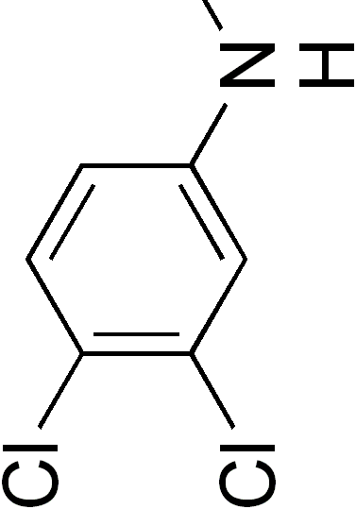
Филлотон
Антистрессовый биостимулятор роста на основе растительных аминокислот и экстракта морских водорослей Ascophyllum Nodosum
Содержит:
Олигопептиды
Свободные аминокислоты (в т.ч. Пролин, Гидроксипролин, Глицин, Триптофан, Глутаминовая кислота);
Маннитол;
Бетаин ;
Фитогормоны (ауксин, цитокинин);
Полисахариды.
Эффект от применения
Инактивирует реактивные молекулы (ROS)
Защищает клетки от дегидратации
Защищает клеточную структуру от токсинов
Запускает ростовые процессы
Усиливает фотосинтез
ROS
100% РАСТИТЕЛЬНОГО ПРОИСХОЖДЕНИЯ

Slide 16
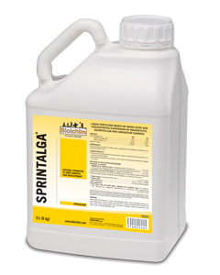
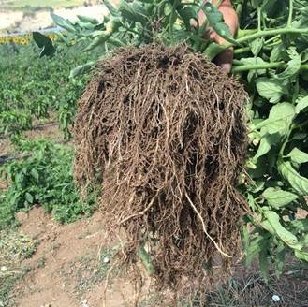
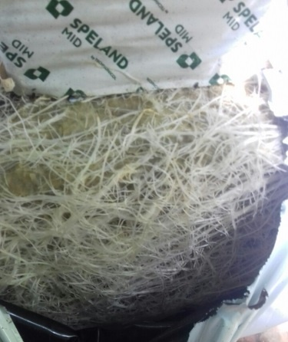
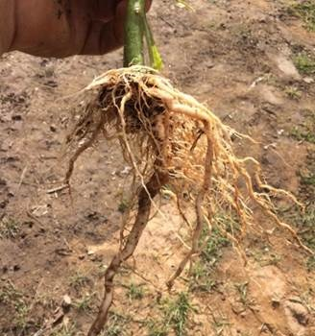
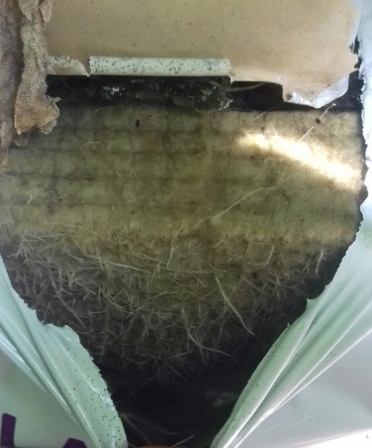
Сильный корень – сильное растение
SPRINTALGA
1-2 л/га методом инжекции после расстановки кубиков на маты, повтор через 10 дней
Или
Внесение через бак А (кальций, нитраты)
0,5 л/1000 л маточного
раствора в течение 7 дней,
перерыв 14 дней.
Контроль

Slide 17
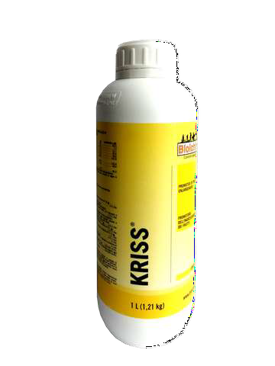
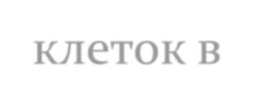
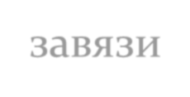
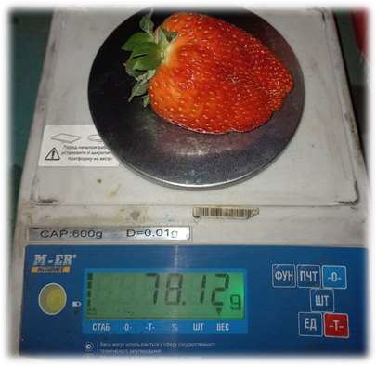
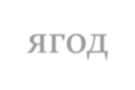
Стимулирует деление клеток в завязи
Увеличить калибр плодов
Помогает растению
поддерживать рост ягод
Не изменяет форму и плотность ягод
50 мл/10 л

Slide 18
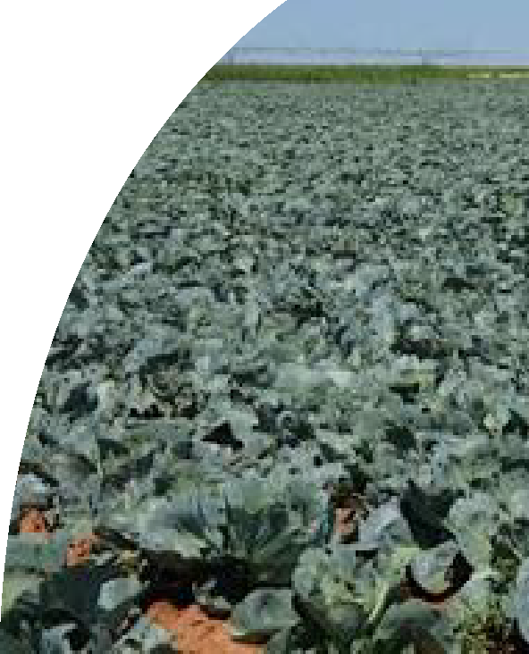
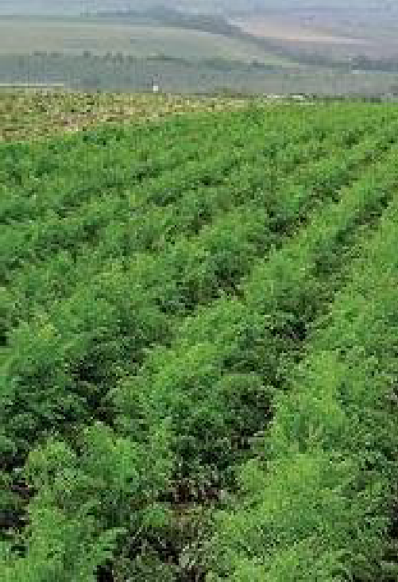
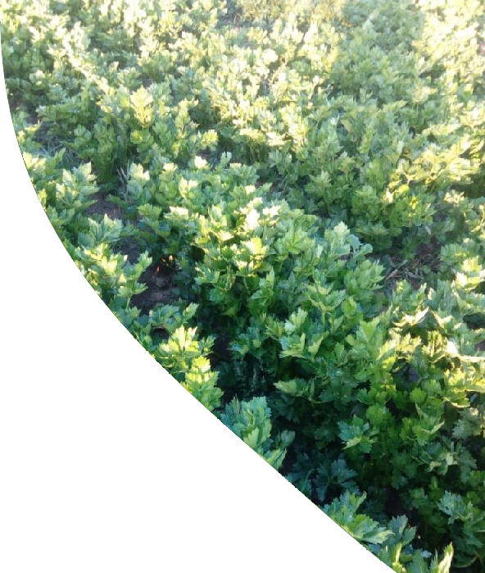
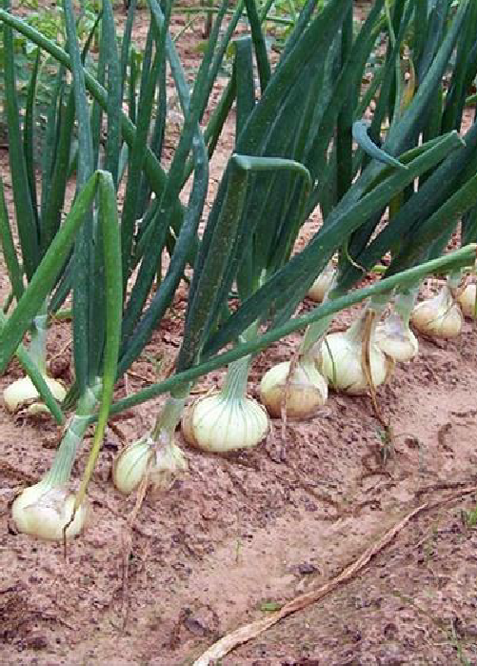
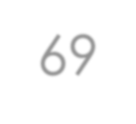
Спасибо за внимание!
агроном-консультант
Кириллов Сергей
+7-910-213-25-55
 agro_super
 superagrorus
 СуперАгро
69

